Slide 1

Conseil National 2024
Méditation de la Parole de Dieu
cycle 2024-2025
Commission méditation de la Parole de Dieu
Thème 2024-2025

Slide 2

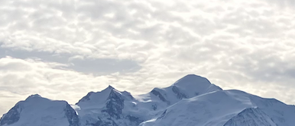
Conseil National 2024
DIEU, OÙ ES-TU ?
?
Commission méditation de la Parole de Dieu
Thème 2024-2025

Slide 3
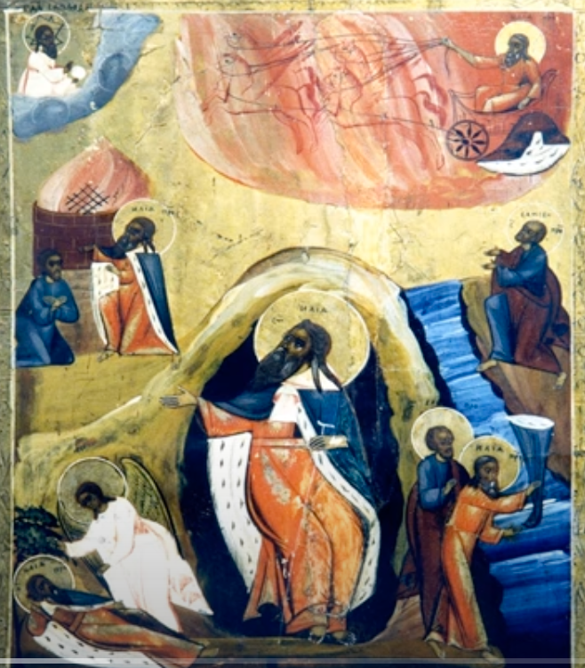
Conseil National 2024
Dieu quasi voire totalement absent
UNE VOIX DE FIN SILENCE
Élie est en fuite. Il est découragé et attend le passage de Celui qu’il qualifie « le Dieu des puissances »
1R 19, 7-15a
« Et après le feu ; une voix de fin silence.
Alors, en l'entendant, Elie se voila le visage avec son manteau… »
C’est ainsi que Dieu nous parle et c’est pour cette «brise légère» — que les exégètes traduisent aussi «douce voix de silence» et quelqu’un d’autre «un fil de silence retentissant» — que nous devons préparer nos oreilles, pour entendre cette brise de Dieu. (pape François)
Citons des moments où nous avons perçu une discrète voix de Dieu,
dans notre vie et celle du monde ?
Commission méditation de la Parole de Dieu
Thème 2024-2025

Slide 4
NUIT NOIRE
Conseil National 2024
Dieu quasi voire totalement absent
Pas la moindre amorce de micro lueur ! C’est :
Le psalmiste Héman est plus que découragé, il est désespéré
Il crie son incompréhension vers Dieu mais persévère dans son appel
Ps 88
« Tu m’as mis au fond du gouffre, dans l’obscurité profonde de la mort…
Chaque jour, Seigneur, je t’appelle au secours, je tends les mains vers toi.»
Saint Augustin identifie la nuit noire du psaume 88 à la Passion du Seigneur
« Il leur dit alors : « Mon âme est triste à en mourir… » (Mt 26,38)
« Oui, j’en ai plus qu’assez, des malheurs, et je suis à deux doigts de la mort. » (Ps 88, 4)
Quels exemples choisis dans notre vie, face à l’insoluble et l’incompréhensible,
permettent d’illustrer une telle persévérance ?
Commission méditation de la Parole de Dieu
Thème 2024-2025

Slide 6
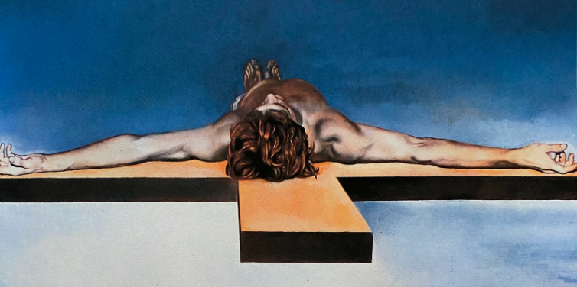
« MON DIEU, MON DIEU POURQUOI M’AS-TU ABANDONNÉ? »
Conseil National 2024
Dieu quasi voire totalement absent
Jésus en croix seul
Mt 27, 32-50
« Il a mis sa confiance en Dieu. Que Dieu le délivre maintenant, s’il l’aime ! »
Et nous, comment entendons-nous le cri de ceux qui souffrent aujourd'hui ?
la plainte qu'il fait entendre dans son délaissement, c'est la faiblesse de l'homme qui va mourir,
et la promesse qu'il fait du paradis au bon larron, c'est le royaume du Dieu vivant. (St Hilaire)
Commission méditation de la Parole de Dieu
Thème 2024-2025

Slide 7
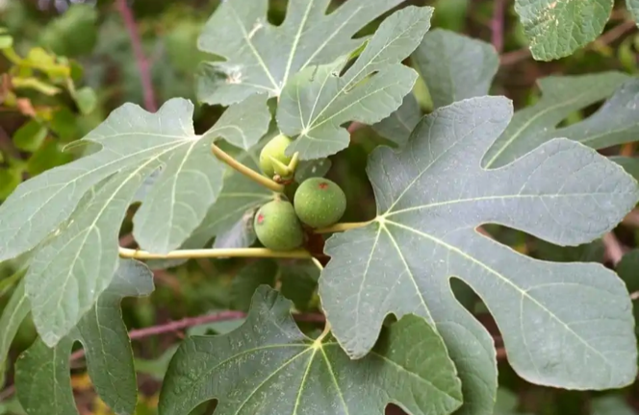
« OÙ ES-TU DONC ? »
Conseil National 2024
Dieu se montre très discrètement
Et, si Dieu cherchait l’Homme ?
Adam et Ève se cachent après avoir gouté au fruit
De l’arbre de la connaissance du bien et du mal
Gn 3, 1-13
« Le Seigneur Dieu appela l’homme et lui dit : « Où es-tu donc ? » »
Car la tendance de la chair est ennemie de Dieu,
elle ne se soumet pas à la loi de Dieu, elle n’en est même pas capable.(Rm 8,7)
Qu’est-ce qui nous aide à faire des choix en pleine connaissance de cause ?
Commission méditation de la Parole de Dieu
Thème 2024-2025

Slide 8
Conseil National 2024
Dieu se montre très discrètement
Dieu se montre très discrètement
« OÙ EST-IL TON DIEU ?»
Le psalmiste vient au secours de son âme pour trouver Dieu. Il persévère.
Ps 41
« Outragé par mes adversaires, je suis meurtri jusqu'aux os, *
moi qui chaque jour entends dire : « Où est-il ton Dieu ? » »
Depuis la création du monde, on peut voir avec l’intelligence, à travers les œuvres de Dieu,
ce qui de lui est invisible : sa puissance éternelle et sa divinité (Rm 1,20).
Comment cet appel du psalmiste à ne pas se résigner, cet acte de foi
en la présence de Dieu nous rejoignent-ils ?
Commission méditation de la Parole de Dieu
Thème 2024-2025

Slide 9
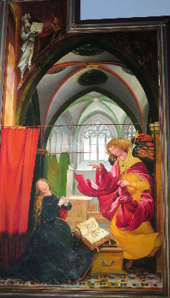
Conseil National 2024
Dieu se montre très discrètement
Dieu se montre très discrètement
ANNONCIATION
Lc 1,26-38
Celui qui avait envoyé son ange à cette divine Vierge était déjà avec elle, le Seigneur avait précédé son ambassadeur (St Jérome)
« Je te salue, Comblée-de-grâce, le Seigneur est avec toi. »
En ACI, nous sommes appelés à discerner la présence de Dieu ou non, dans les événements que nous vivons.
Pouvons-nous donner un exemple d’un cheminement rendu possible par l’ACI ?
Commission méditation de la Parole de Dieu
Thème 2024-2025

Slide 10
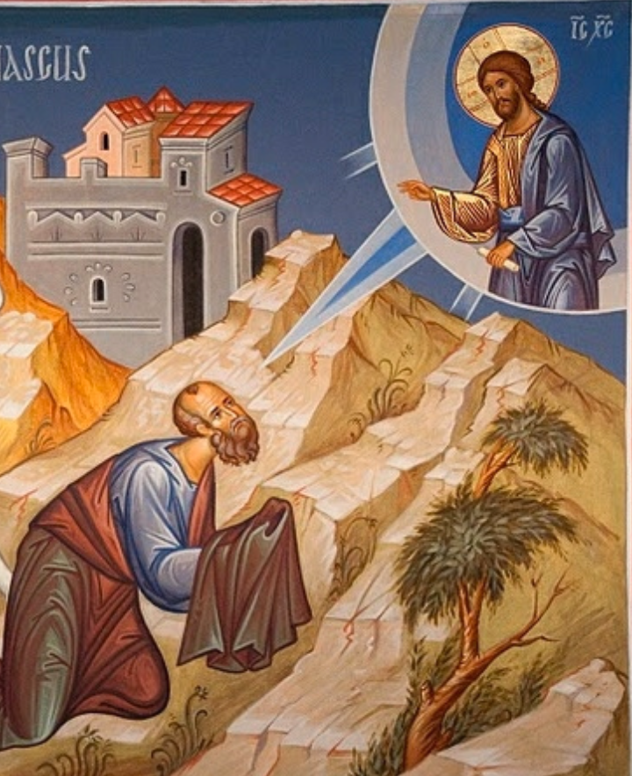
Conseil National 2024
RENVERSANT
Dieu intervient, répond, sert
Ac 22, 6-16
« tu seras pour lui, devant tous les hommes, le témoin de ce que tu as vu et entendu »
il (Paul) est accompagné par un regard nouveau sur Dieu, sur lui-même et sur les autres,
qui, d’ennemis, deviennent désormais frères en Christ»(Pape François)
Nous aussi, nous sommes appelés
à témoigner dans notre milieu de vie (famille, amis, collègues, …).
Comment l'osons-nous?
Commission méditation de la Parole de Dieu
Thème 2024-2025

Slide 11
Conseil National 2024
Dieu intervient, répond, sert
DU CRI À LA LOUANGE
Ps 22
Tout le psaume s’applique à la personne du Crucifié car il commence par ces paroles que prononce
le Sauveur, lorsque, du haut de la croix, il poussa un grand cri, représentant alors
le vieil homme dont il avait revêtu la mortalité;
car notre vieil homme a été cloué à la croix avec lui (St Augustin)
« Tu m'as répondu !
Et je proclame ton nom devant mes frères, je te loue en pleine assemblée »
Et dans notre vie avons-nous repéré des moments où nous sommes passés ainsi du cri à la louange ?
Commission méditation de la Parole de Dieu
Thème 2024-2025

Slide 12
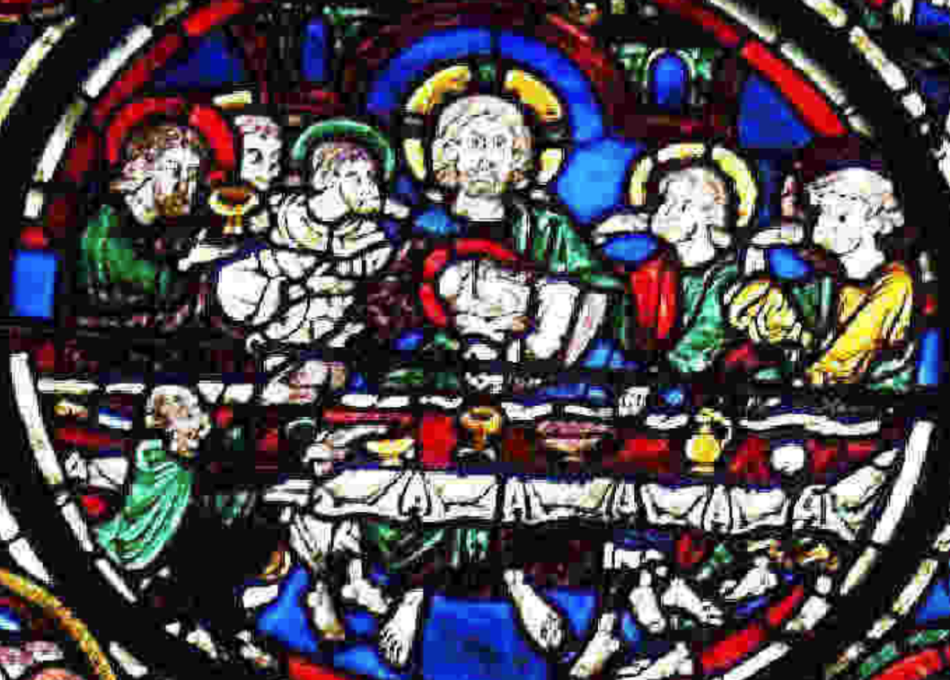
Conseil National 2024
Dieu intervient, répond, sert
L’EXPÉRIENCE DE LA PRÉSENCE
Jésus rappelle la présence double de Dieu par l’Eucharistie et le service
Lc 22,14-30
« Faites cela en mémoire de moi…
que le plus grand d’entre vous devienne comme le plus jeune, et le chef, comme celui qui sert…
je suis au milieu de vous comme celui qui sert »
Comment aujourd’hui je peux devenir « comme le plus jeune » et « comme celui qui sert » ?
Participant au sacrifice eucharistique, source et sommet de toute la vie chrétienne,
Ils (baptisés) offrent à Dieu la victime divine et s’offrent eux-mêmes avec elle (Lumen Gentium 11)
Commission méditation de la Parole de Dieu
Thème 2024-2025

Slide 13
Conseil National 2024
Dieu présent en tout et en tous
AU CIEL ET EN CHACUN
Ac 1, 1-11
« « vous allez recevoir une force quand le Saint-Esprit viendra sur vous » …
tandis que les Apôtres le regardaient, il s’éleva »
Observons aussi que le divin Sauveur ne dit pas absolument à ses apôtres
« Je m'en vais » , cette parole les eût contristés ; mais il leur dit : « Je vous enverrai l'Esprit consolateur ».
St Jean Chrysostome
Où est Dieu pour moi ?
Commission méditation de la Parole de Dieu
Thème 2024-2025

Slide 14
Conseil National 2024
Dieu présent en tout et en tous
DIEU PRÉSENT EN TOUTE CRÉATION ET EN SA PAROLE
Ps 18
« Les cieux proclament la gloire de Dieu, le firmament raconte l'ouvrage de ses mains…
les décisions du Seigneur sont justes et vraiment équitables »
Or la foi naît de ce que l’on entend ; et ce que l’on entend, c’est la parole du Christ. Alors, je pose la question : n’aurait-on pas entendu ?
Mais si, bien sûr ! Un psaume le dit : Sur toute la terre se répand leur message, et leurs paroles, jusqu’aux limites du monde. (Rm 10, 17-18)
Comment la « Loi du Seigneur », la Parole agit sur nous-mêmes, sur ceux qui nous entourent, sur notre milieu ?
Commission méditation de la Parole de Dieu
Thème 2024-2025

Slide 15
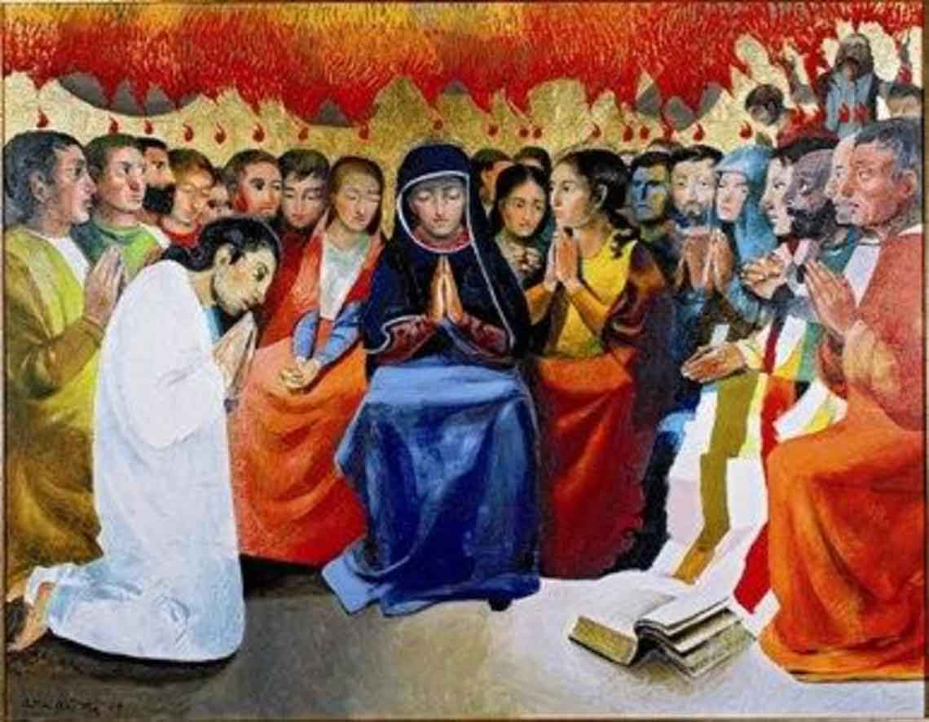
Conseil National 2024
TEMPÊTE À JÉRUSALEM
Dieu présent en tout et en tous
Ac 2, 1-13
« Soudain un bruit survint du ciel comme un violent coup de vent :
la maison où ils étaient assis en fut remplie tout entière. »
« Comme des langues de feu », nous rappellent un autre prodige de ce genre, celui du buisson ardent. (St Jean Chrysostome)
Faisons le récit d’une de nos propres « petites pentecôte » que nous avons vécues
Commission méditation de la Parole de Dieu
Thème 2024-2025

Slide 16
Conseil National 2024
Temps pascal / Pentecôte
Dieu que nous avons montré plus visible
en avançant dans l’année liturgique
Carême / Pâques
Dieu présent en tout et en tous
Temps de Noël
/
temps ordinaire
Dieu intervient, répond, sert
Temps ordinaire/avent
Dieu se montre très discrètement
Dieu quasi voire totalement absent
Commission méditation de la Parole de Dieu
Thème 2024-2025

Slide 17
Conseil National 2024
Quelques mots à propos de la Parole de Dieu
Le Christ est là présent dans sa parole, car c’est lui qui parle tandis qu’on lit dans l’Église les Saintes Écritures.
Enfin il est là présent lorsque l’Église prie et chante les psaumes, lui qui a promis :
« Là où deux ou trois sont rassemblés en mon nom, je suis là, au milieu d’eux » (Mt 18, 20).
(Sacrosanctum Concilium 7)
La relation entre le Ressuscité, la communauté des croyants et l’Écriture Sainte est extrêmement vitale
pour notre identité.[…] sans l’Écriture Sainte, les événements de la mission de Jésus et de son Église
dans le monde restent indéchiffrables. De manière juste, Saint Jérôme pouvait écrire :
« Ignorer les Écritures c’est ignorer le Christ » (Pape François)
Commission méditation de la Parole de Dieu
Thème 2024-2025

Slide 18
Conseil National 2024
Quelques conseils (si vous le permettez)
Oser s’aventurer
Prendre le temps de lire attentivement
Savourer et se laisser imprégner
Ce qui entoure la texte biblique sont des aides à son appropriation
Les questions se veulent aussi aide au discernement d’évènements quotidiens enrichis par Dieu
« La Parole de Dieu est un carburant pour ma foi »
Commission méditation de la Parole de Dieu
Thème 2024-2025

Slide 19
Conseil National 2024
BELLES MÉDITATIONS
Francine (St Dié), Geneviève (Nancy), Françoise (Lille), Bernadette (Aumônerie ACI), Sœur Marie-Madeleine (accompagnatrice bibliste), Christine (Equipe nationale), Jean-Pierre (Bordeaux), Jacques (Lorient), François (Nîmes)
Commission méditation de la Parole de Dieu
Thème 2024-2025

